Slide 1
Investing in Long-Term Europe: re-launching fixed, network and social infrastructure
Dario Scannapieco
Vice Presidente
Banca Europea per gli Investimenti
Presidente
Fondo Europeo per gli Investimenti
12 Dicembre 2014

Slide 2
Fabbisogno EU: PIL vs. Investimenti

Slide 3
Fabbisogno EU: Investimenti fissi lordi

Slide 4
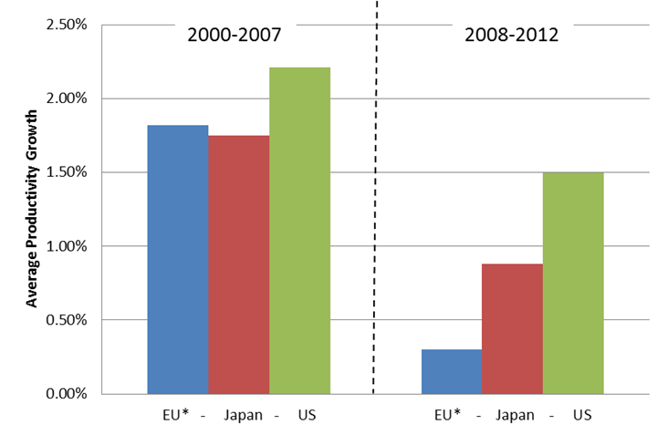
Crescita media della produttivita': EU vs. USA e Giappone
* Solo Paesi EU-OECD

Slide 5
Gruppo Bei: Investimenti 2007-2015
BEI | 48 | 57 | 79 | 72 | 61 | 52 | 71.7 (20) | 70 (20) | 70 (20)
FEI | 2 | 1.3 | 1 | 1.5 | 2.6 | 2.6 | 3.3 | 3.9 | 5.1
Totale | 50 | 58.3 | 80 | 73.5 | 63.6 | 54.6 | 75 | 73.9 | 75.1
* previsione

Slide 6
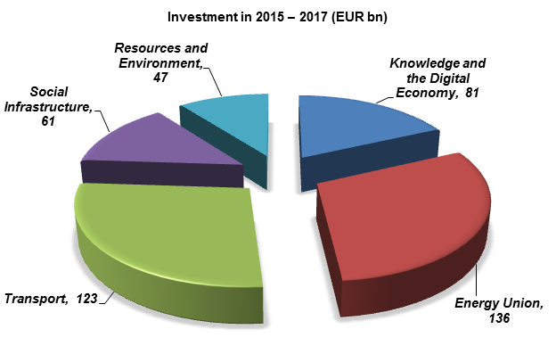
Risultati Taskforce EC-BEI
Distribuzione settoriale degli investimenti identificati dagli Stati Membri per il periodo 2015-2017

Slide 7
Piano Junker: Fondo EFSI

